Slide 1
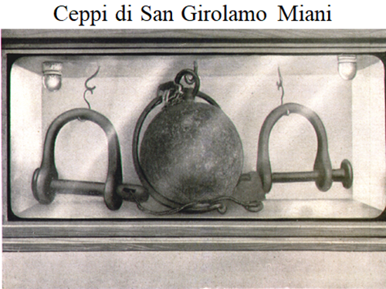

Slide 2
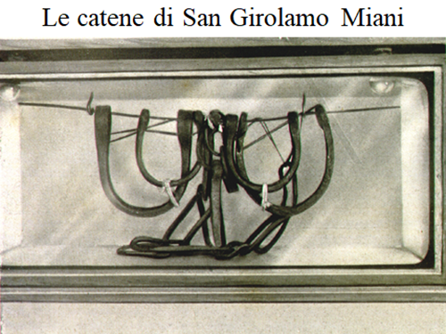

Slide 3
L’episodio della sua liberazione per intervento delle Vergine SS.ma fu riportato nel 3.o libro dei Miracoli, che andò distrutto nell’incendio della chiesa del 30.12.1528.

Slide 4
Nel 1531, Clovio, lui pure miracolato, attualmente parroco del Santuario, ritrascrisse parte di questi miracoli, testimoniati da persone di fede, nel 4.o Libro dei Miracoli:
tra questi quello di Girolamo Miani, narrato da lui stesso. come si precisa.
Il 4.o Libro dei Miracoli sarà l’unica fonte storica per i biografi del Miani, fino al 1900. Assai insufficiente!

Slide 5
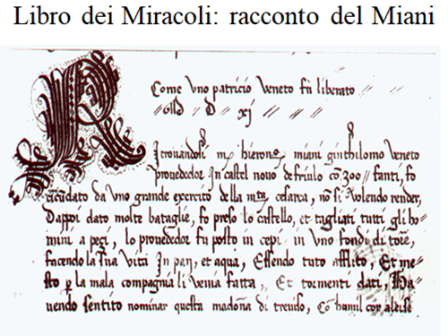

Slide 6
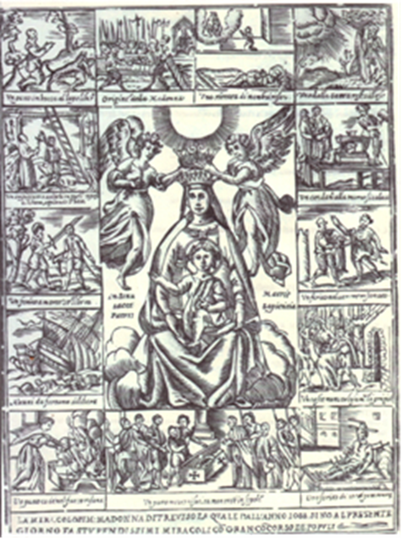
Questa immaginetta, non datata, fu rinvenuta in una recente mostra di immagini sacre. Probabilmente, a se stante, deve aver accompagnato la pubblicazione del libro del 1597, che riporta molti dei miracoli del 4.o Libro dei Miracoli della Mdonna Grande.
a

Slide 7
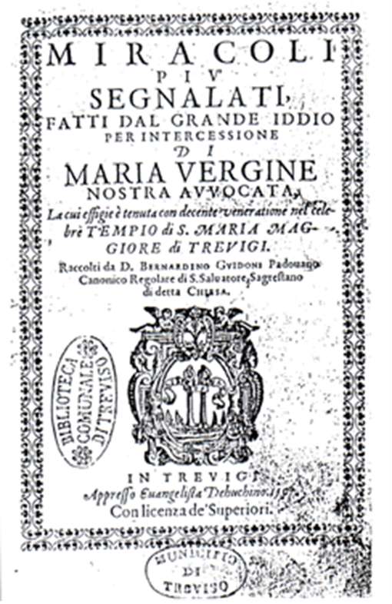
Il libro, edito nel 1597, aveva già ottenuto tutte le approvazioni nel novembre del 1596.

Slide 8
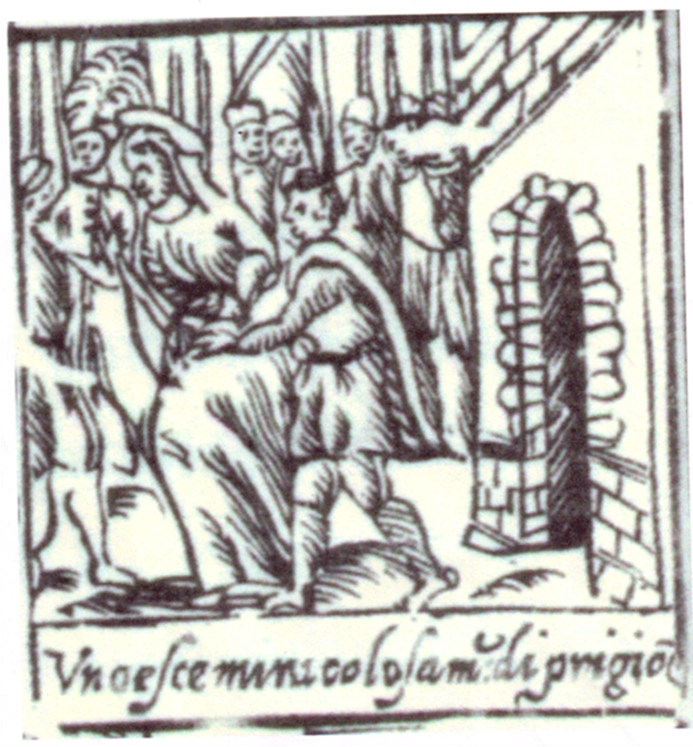
Particoare dell’immagine precedente, con l’illustrazione della liberazione di Girolamo Miani..

Slide 9
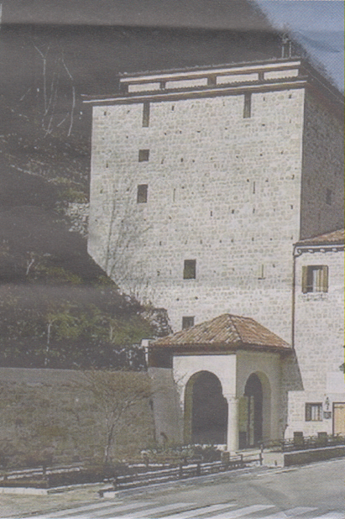
In occasione della beatificazione e proclamazione della santità, 1749-1769,di Girolamo Miani, nei giorni festivi veniva al Castello un religioso somasco dal convento dei Santi Vittore e Corona: si eresse a ricordo dell’avvenimento questa specie di cappelletta all’ingresso.

Slide 10
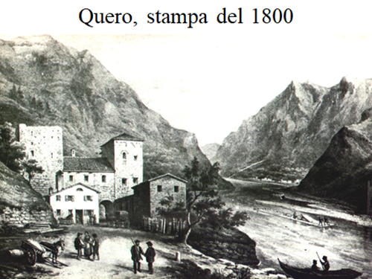

Slide 11
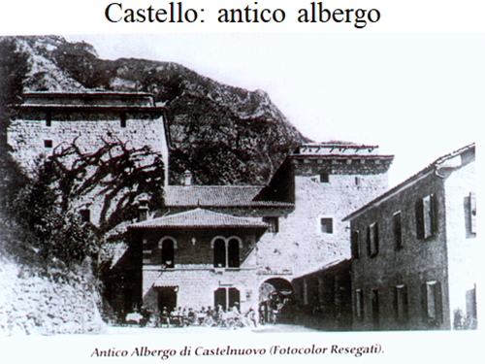
Quando, inizio del 1900, cominciarono a circolare voci sul Castello e l’osteria, tipo ... di là, di là del Piave. ci sta un’osteria: la c’è da bere e da mangiare d un buon letto per riposar, facilmente sostituito con ... per far l’amor, il parroco di Quero, Don G. Battista Ziliotto, che progettava di trasformare il Castello in un santuario mariano del Veneto, contattò i Padri Somaschi esortandoli ad acquistare i Castello.

Slide 13
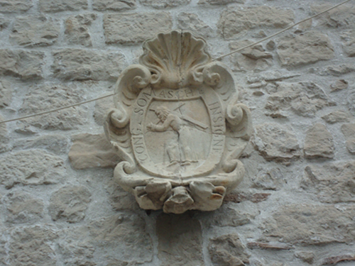
Castello di Quero: stemma dei Padri Somaschi.
Nel 1924 i Padri Somaschi acquistarono il Castello di Quero.

Slide 14
Nel 1945 ed anni successivi fu sede di colonia per gli orfani e per gli studenti Somaschi chierici di Corbetta: passeggiata al Grappa e piscina nelle fresche acque del Piave.

Slide 15
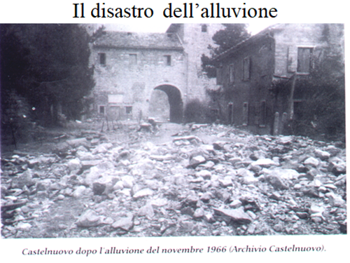
Dopo l‘alluvione si cominciò il lavoro di sistemazione interna del Castello, che divenne luogo di incontri di preghiera, casa religiosa, aperta a ritiri spirituali.

Slide 16
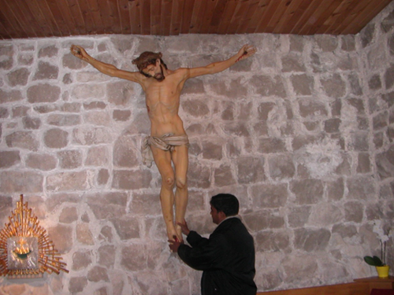
La cappella al Castello di Quero.

Slide 17
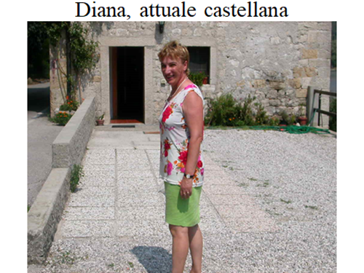
Poi, da oltre una ventina d’anni, l’assistenza al Castello fu affidata a Diana Spader, che ha creato, sabato e domenica, una frequentata occasione di incontri di carattere psico-pedagogico per genitori e ragazzi.

Slide 18
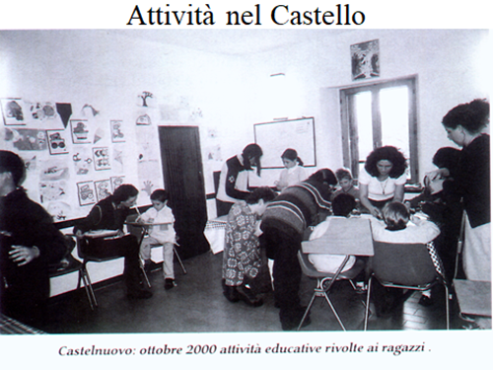

Slide 20
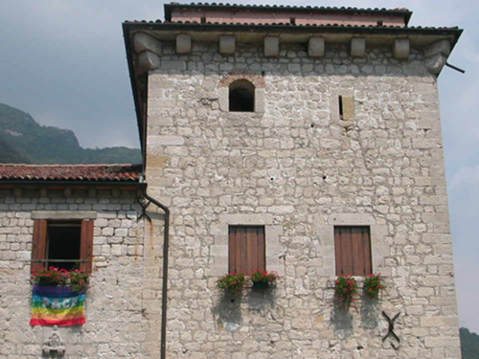
Mettiamo dei fiori ... nei nostri cannoni!

